Slide 1
Modern C++

Slide 2
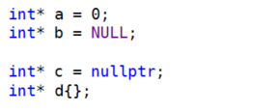
- C++11 이후 포인터 초기화

Slide 3
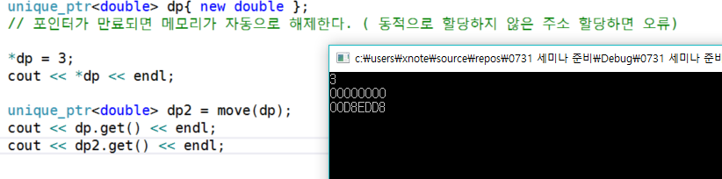
1. 스마트 포인터
- unique_ptr

Slide 4
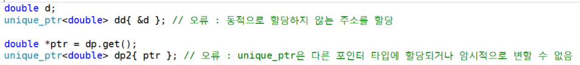
- unique_ptr 오류

Slide 5
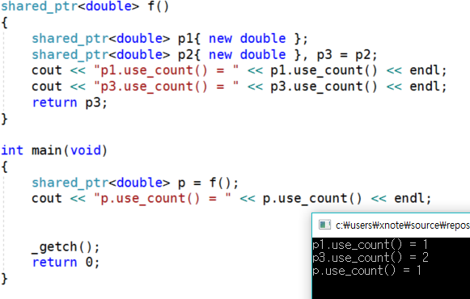
- shared_ptr

Slide 6
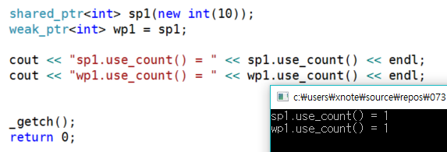
- weak_ptr

Slide 7
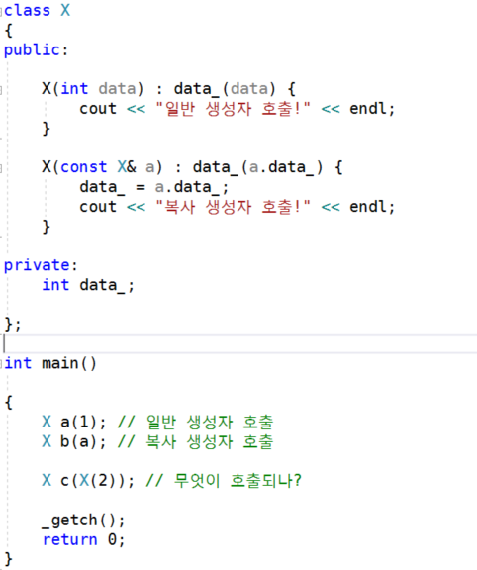
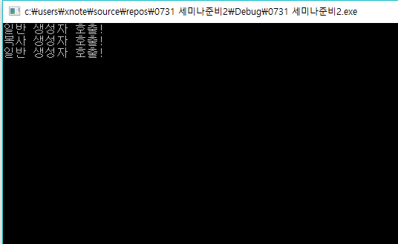
2. 복사생략

Slide 8
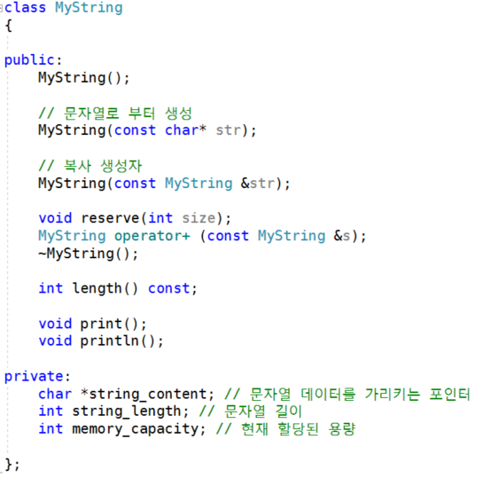
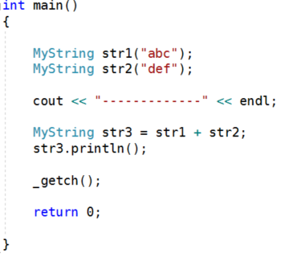

Slide 9
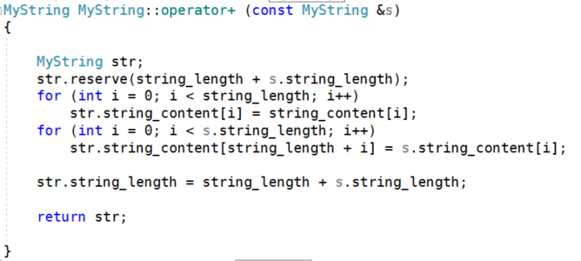
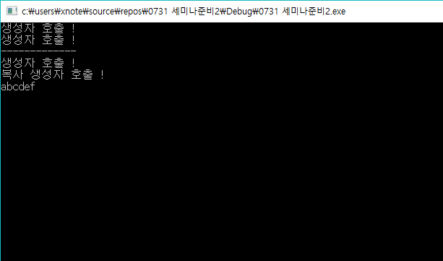

Slide 10
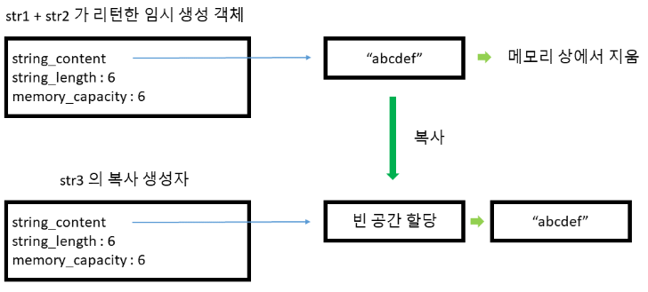

Slide 11
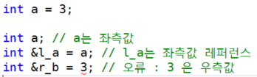
3. 우측값 레퍼런스 좌측값과 우측값
& : 좌측값 레퍼런스(lvalue reference)
&& : 우측값 레퍼런스(rvalue reference)

Slide 12
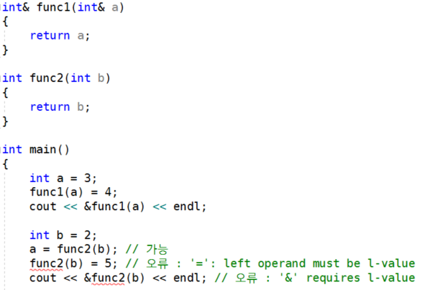

Slide 14
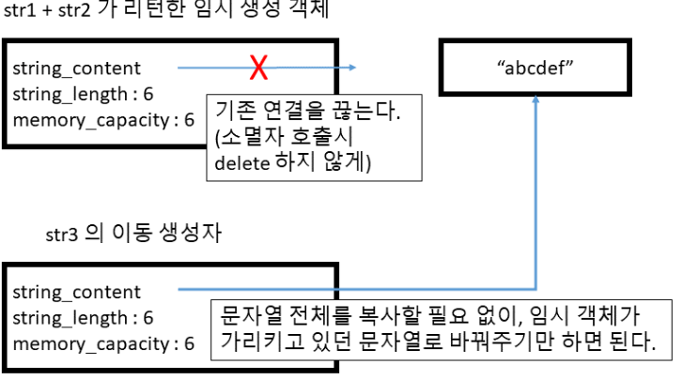

Slide 15
문제점
string_context 값을 변경 할 수 없음
기존 복사 생성자를 사용 할 수없다.
해결 방법 : 우측값 레퍼런스(&&)를 통해 우측값 레퍼런스만 받게 한다.

Slide 16
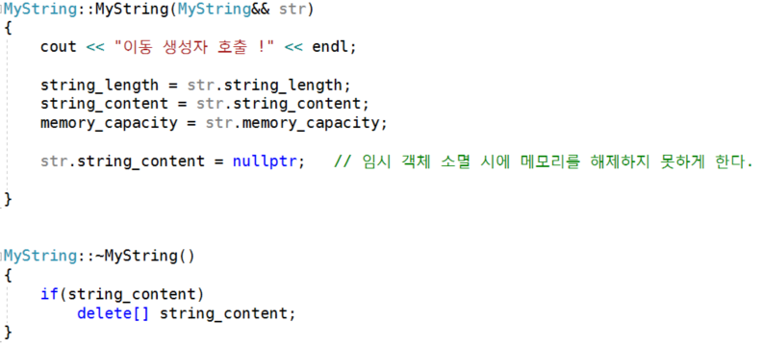
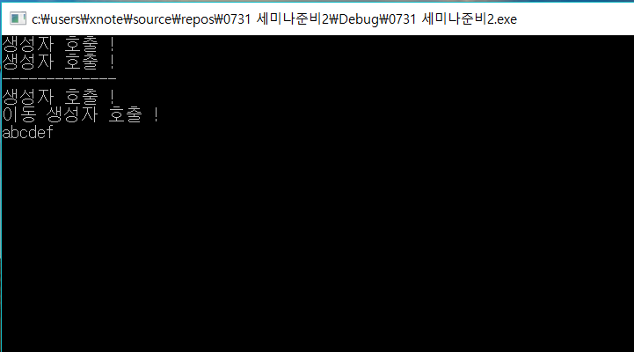

Slide 17
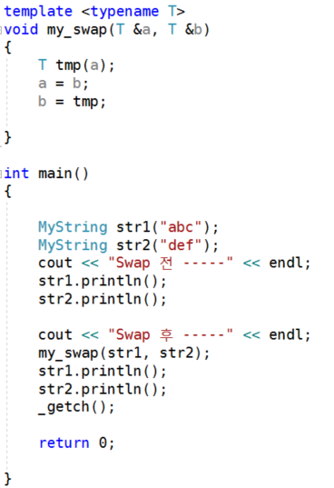
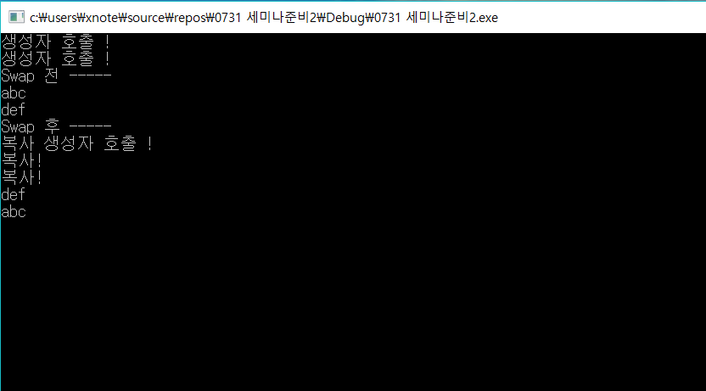
4. Move 함수

Slide 18
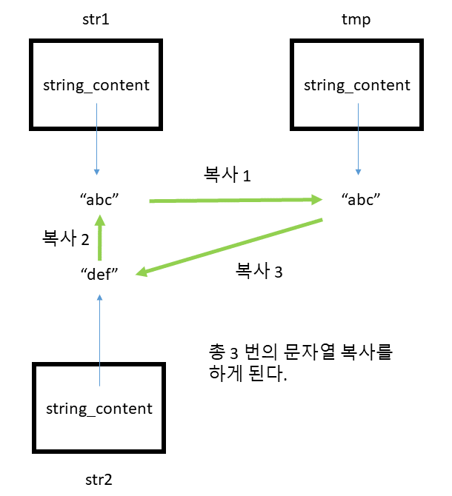

Slide 19
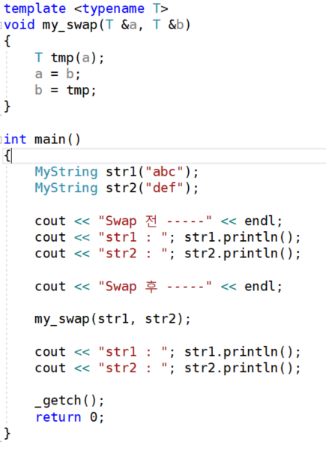
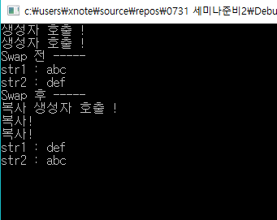

Slide 20
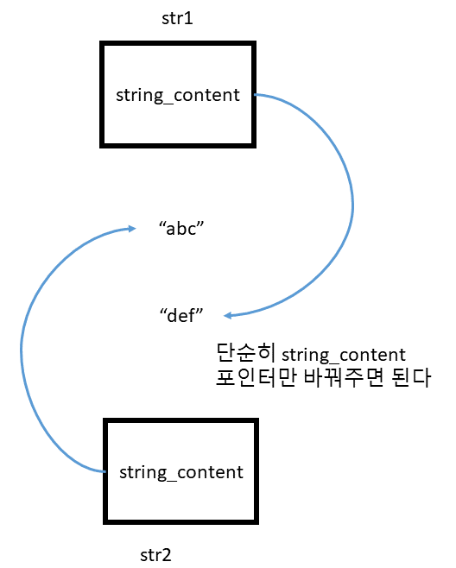

Slide 21
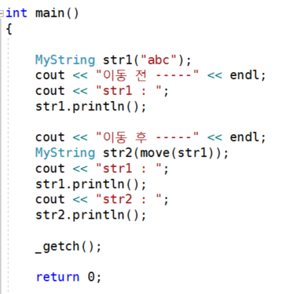
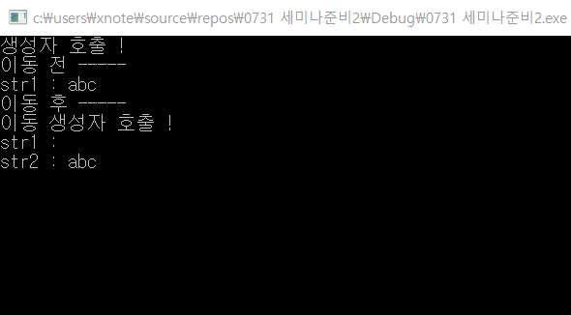

Slide 22
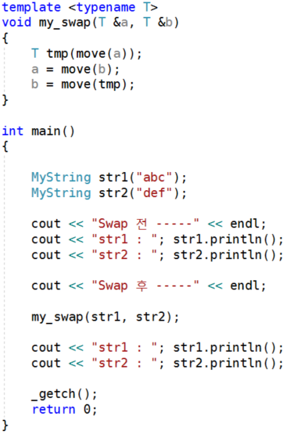
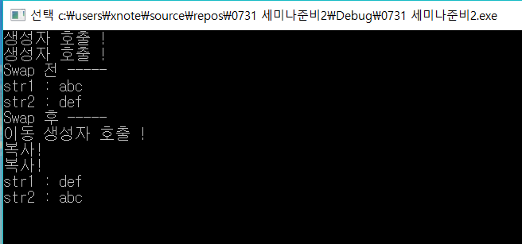

Slide 23
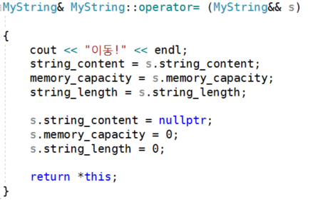
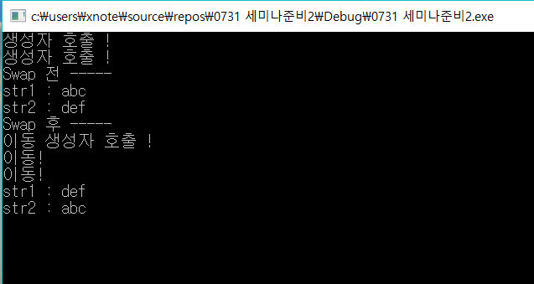

Slide 24
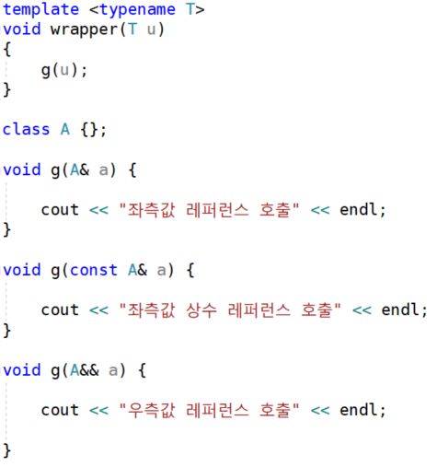
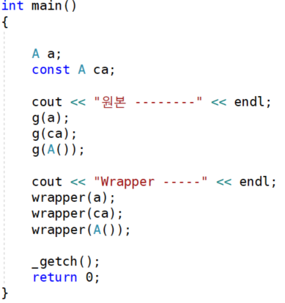
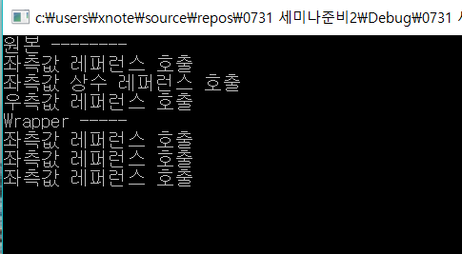
5. 완벽한 전달

Slide 25
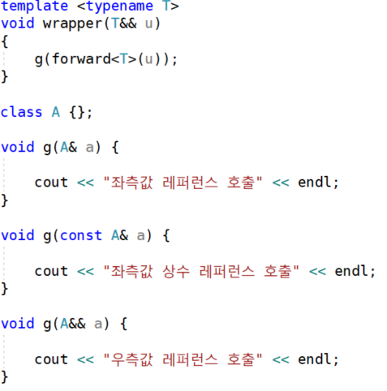
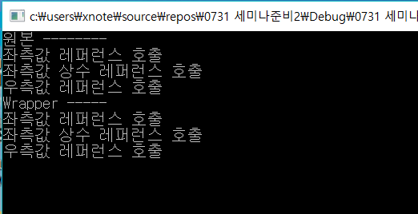

Slide 26
Forward 함수
typedef int& T;
T& r1; // int& &; r1 은 int&
T&& r2; // int & &&; r2 는 int&
typedef int&& U
U& r3; // int && &; r3 는 int&
U&& r4; // int && &&; r4 는 int&&
=> 우측 레퍼런스 일때만 move 적용한 것 처럼 작동

Slide 27
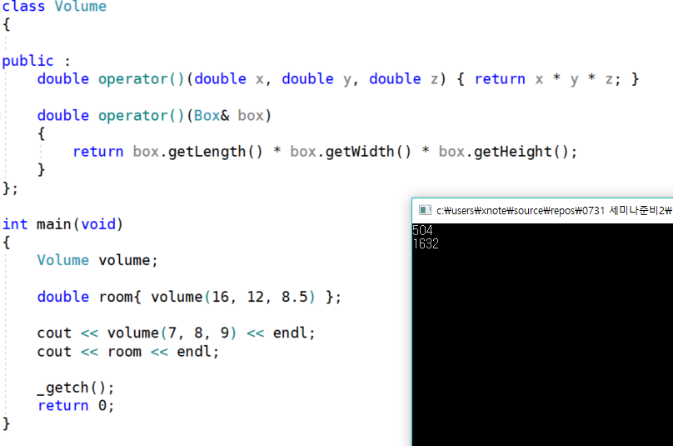
6. 함수 객체

Slide 28
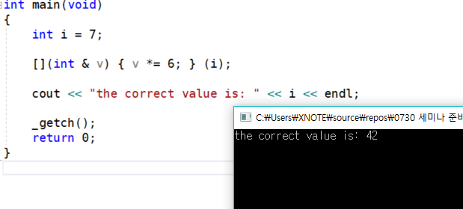
7. 람다 표현식
[캡쳐] (매개변수) ->반환형 {함수} (넘길 인자)
Ex)

Slide 29
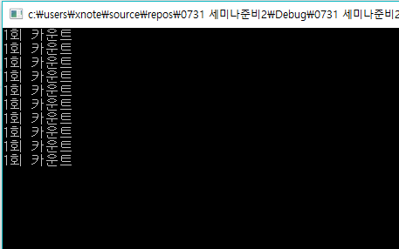
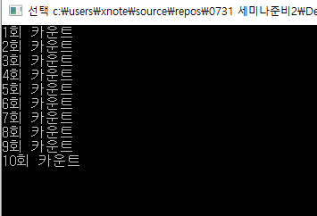
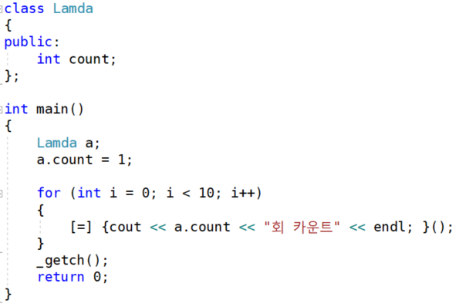
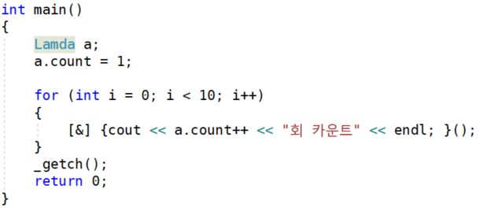
캡쳐 : 람다 함수 내부에서 외부 변수를 캡쳐한다.
[=] : 모든 외부 변수를 값으로 전달받아서 캡쳐
[&] : 모든 외부 변수를 참조로 전달받아서 캡쳐

Slide 30
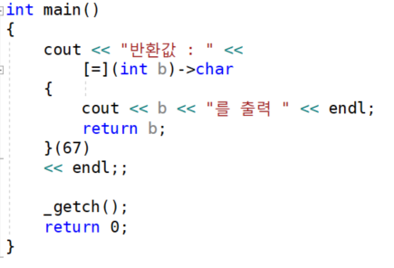
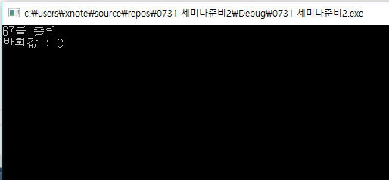
반환 값을 지정하지 않으면 return 값의 자료형으로 반환

Slide 31
참고문헌
1] 모던 C++ 입문 (저자 : 피터 고츠슐링)
2] http://itguru.tistory.com/
3] https://blog.naver.com/jidon333
4] https://msdn.microsoft.com/ko-kr/

